Slide 1
モバイル画面
並び替え：
サムネイル1
投稿日
再生回数
合計視聴時間
平均視聴時間
サムネイル2
投稿日
再生回数
合計視聴時間
平均視聴時間
︙

Slide 2
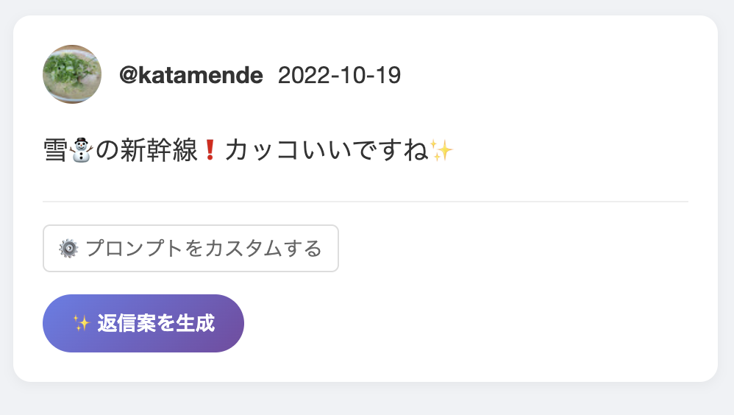
モバイル画面
並び替え：
←口コミ投稿日順、いいね数順でソートすることができる。
▼未返信コメント
いいね数
いいね数
▶︎返信済みコメント
←▶︎をクリックすることで開くことができる。

Slide 3
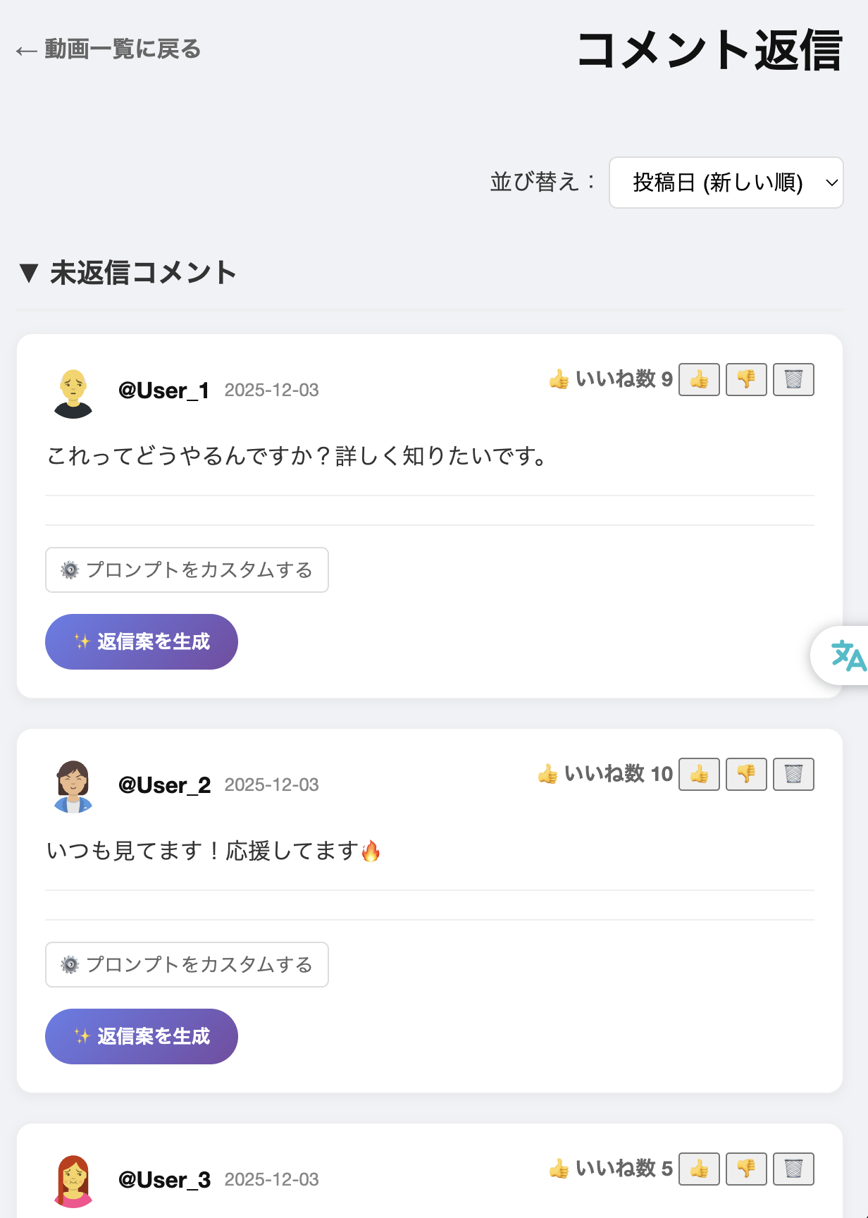
変更点1：「▼未返信コメント」のトグルを廃止。
返信したコメントなのか、返信してないコメントなのかは、
ウィジェットの色で判断できるようにする。
→デフォルトで未返信コメント（現状の色でOK）は上に並ぶようにして。
→返信済みコメントはちょっと暗めの色とする。
変更点2：「プロンプトをカスタムする」ボタンを廃止。
より機能を減らす方向へ修正。1ウィジェットにコメントがあって、
その下に「返信案を生成」ボタンを配置。
さらに、デフォルトで、返信コメントのテキストボックスを配置しておく。
これによって、自力で返信するケースにも対応。

